Slide 1
Main
login
join
메뉴바
튜토리얼
영어
수학
과학
etc
오늘의 영단어
연락처 및 기타 사항

Slide 2
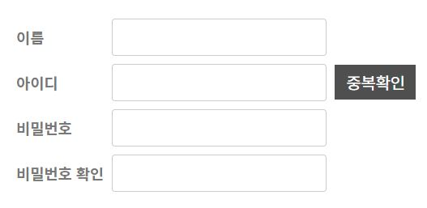
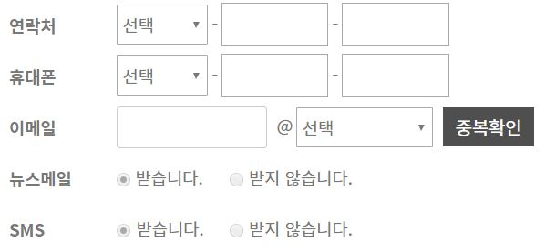
회원가입
SIGN UP
아이디 비밀번호 분실 시
확인 사항 및 업데이트 알림 수신 여부
취소
확인

Slide 3
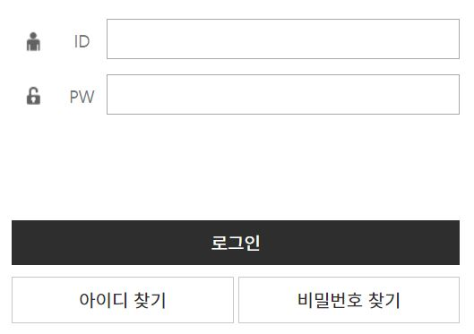
로그인
LOGIN
Please Login if you are member of CWU

Slide 4
영상 실행
뒤로 10초
재생
정지
앞으로 10초
list
검색
동영상 앞에 투명한 버튼을 생성
Edge에서 필기 입력시 동영상이 정지되므로 새 창을 열어 pdf가 출력되도록 해야함

Slide 5
pdg 실행
Edge 필기 기능 활용

